Slide 1
VMware Horizon
Klassi arvuti virtuaalmasin brauseris

Slide 2
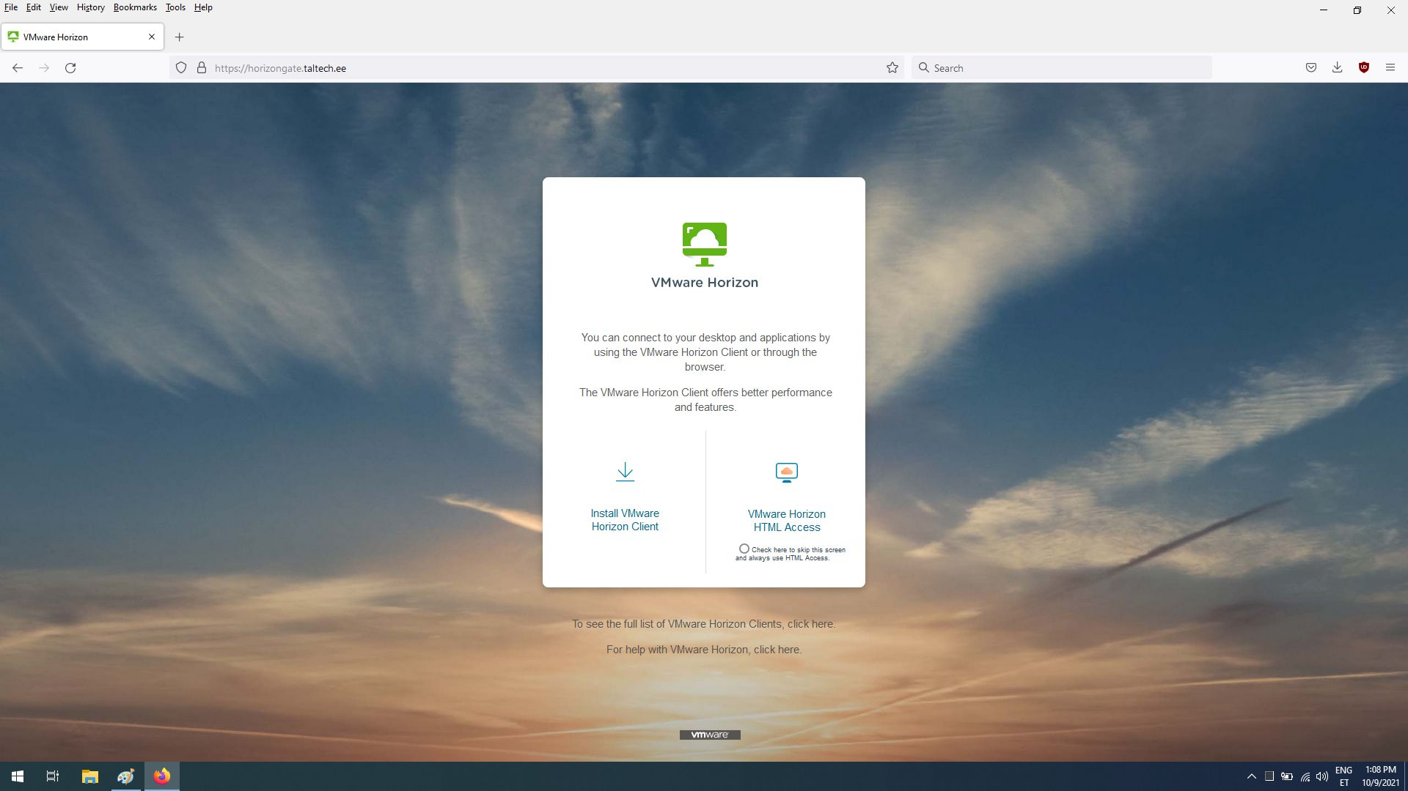
Minge aadressile: horizongate.taltech.ee ja valige HTML Access

Slide 3
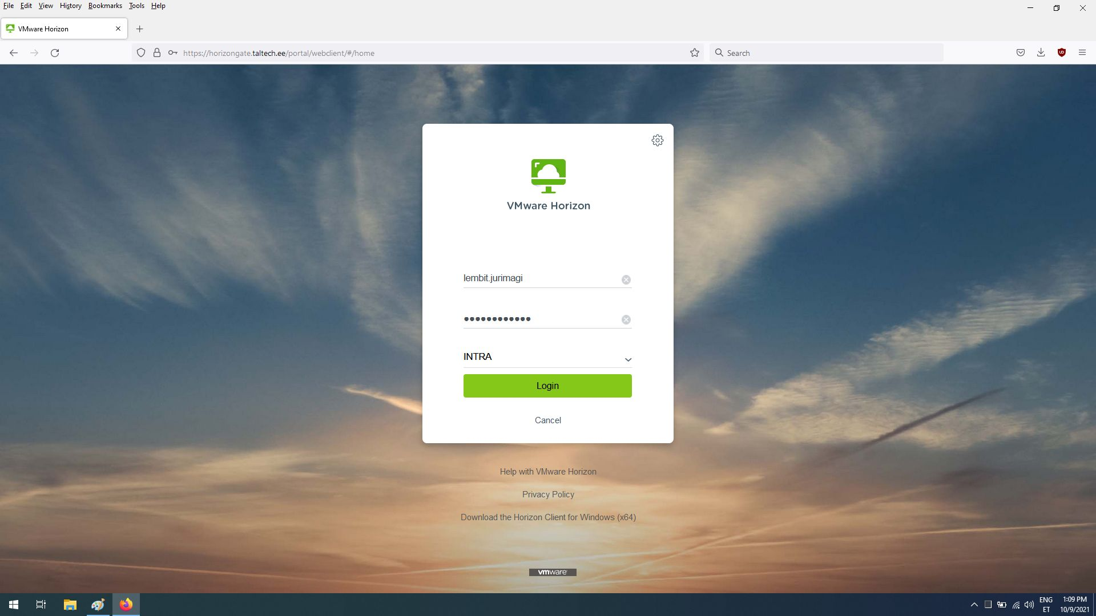
Sisselogimiseks sisestage oma ülikooli kasutajanimi ja parool

Slide 4
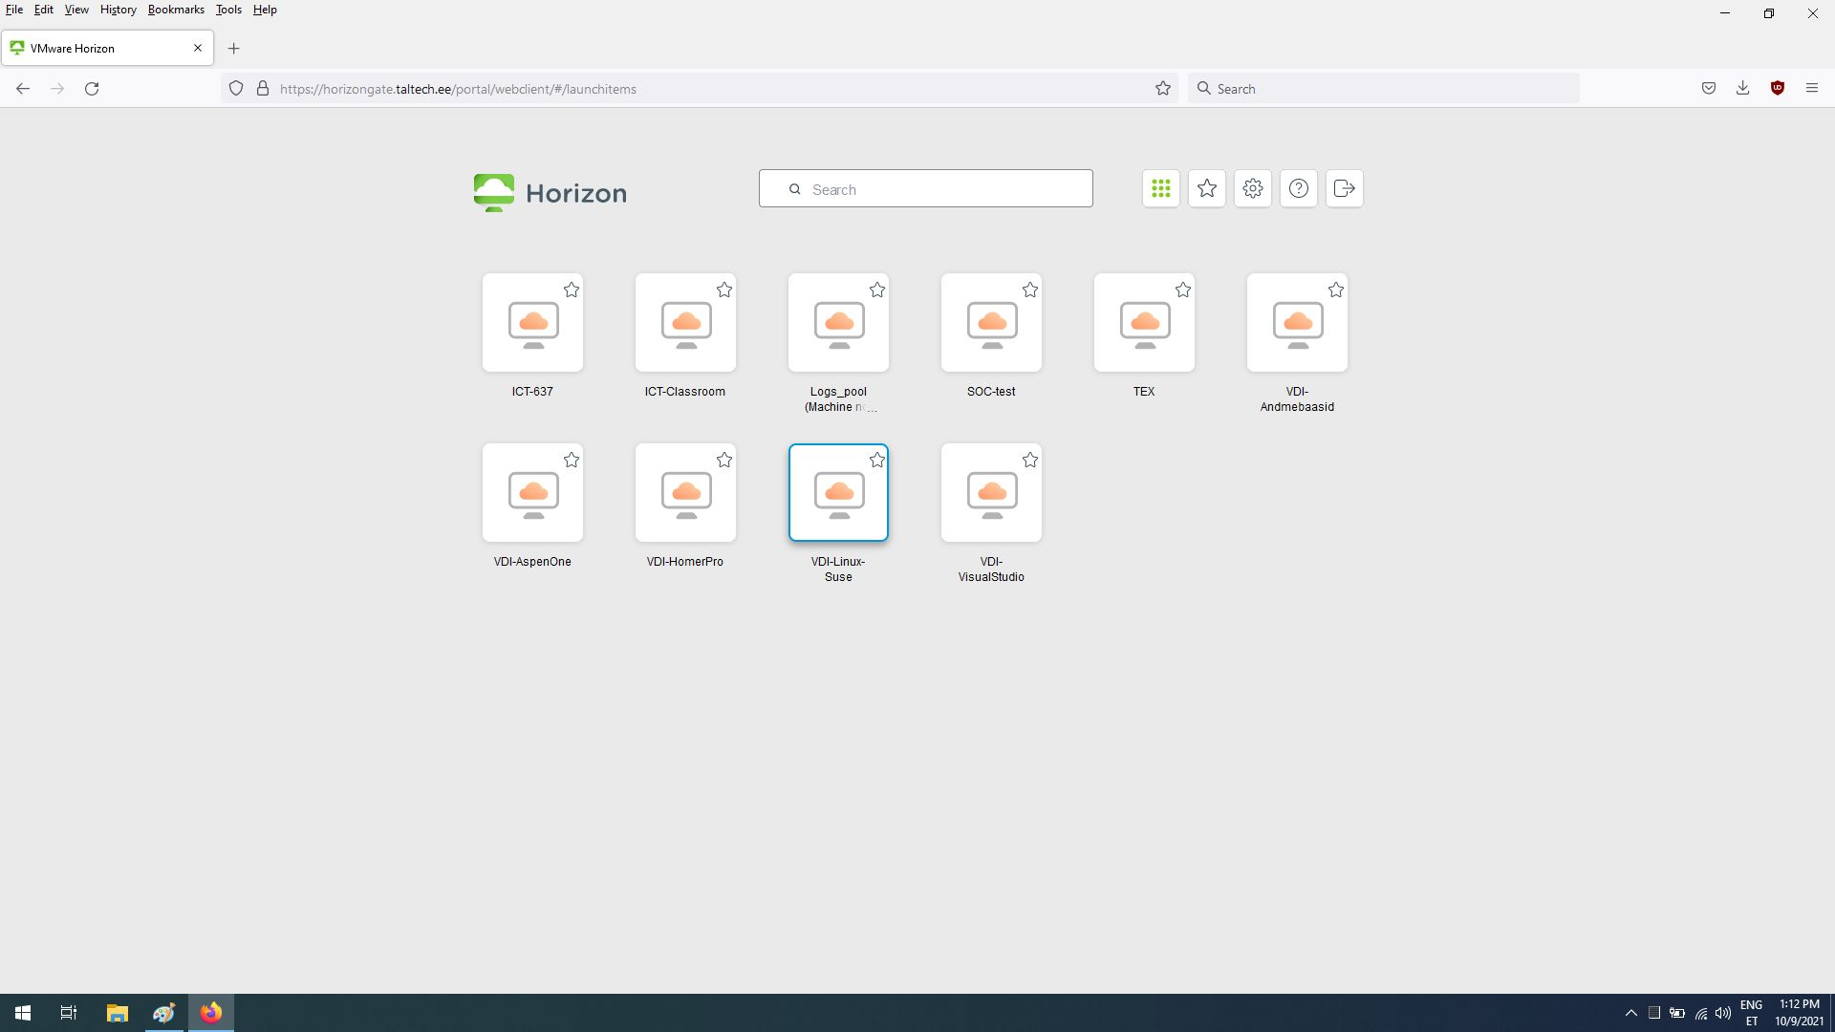
Valige virtuaalmasinate nimekirjast VDI-Linux-Suse

Slide 5
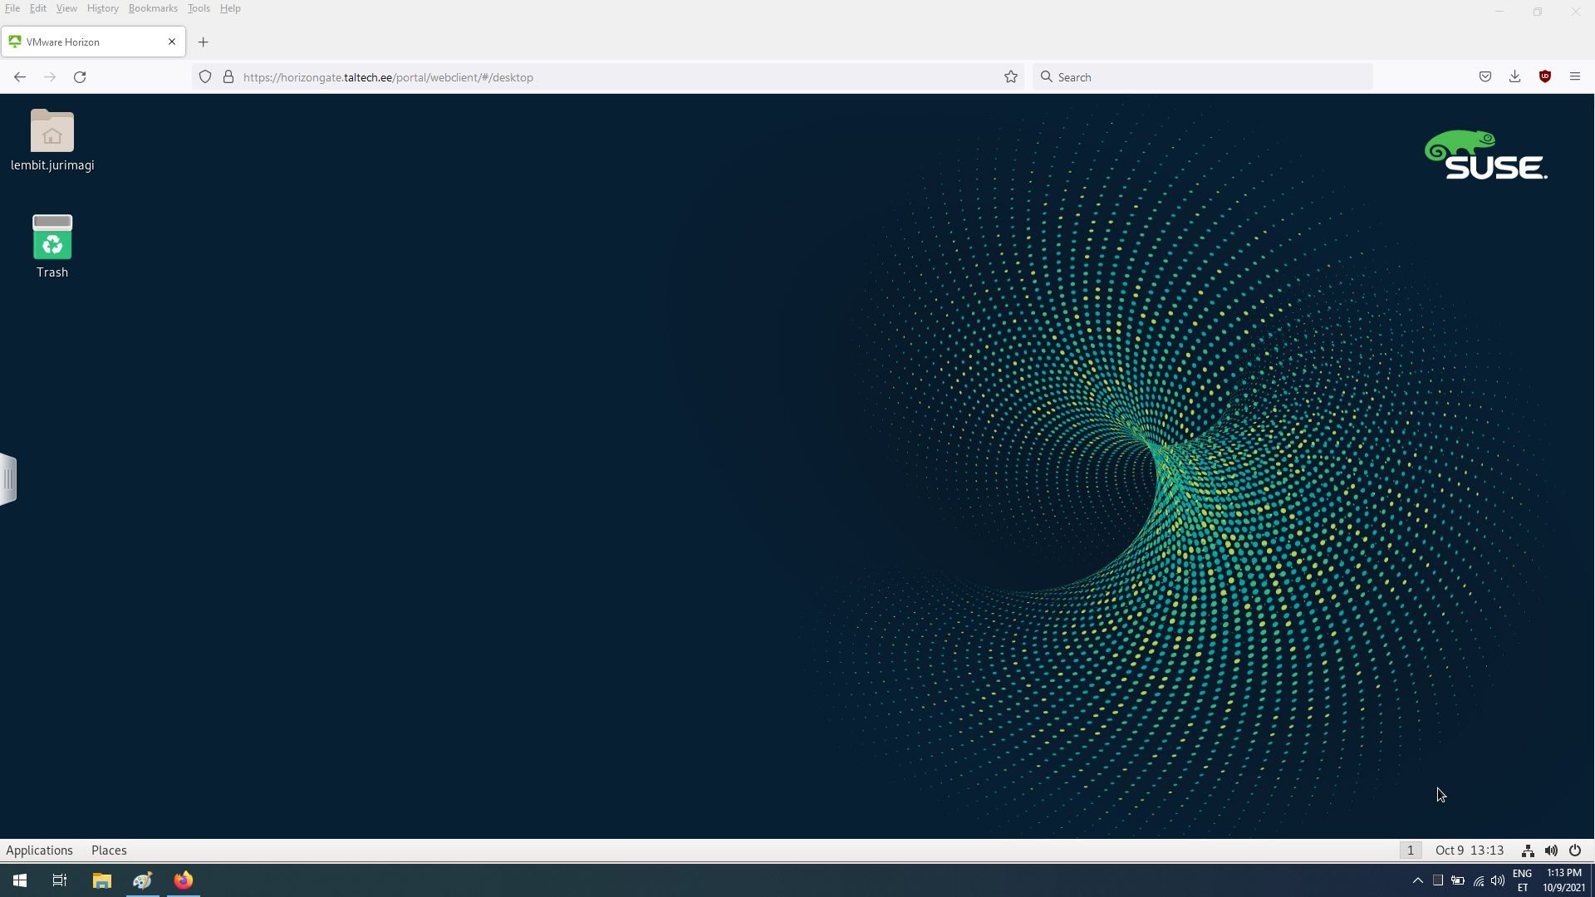
Teid logitakse virtuaalmasinasse automaatselt

Slide 6
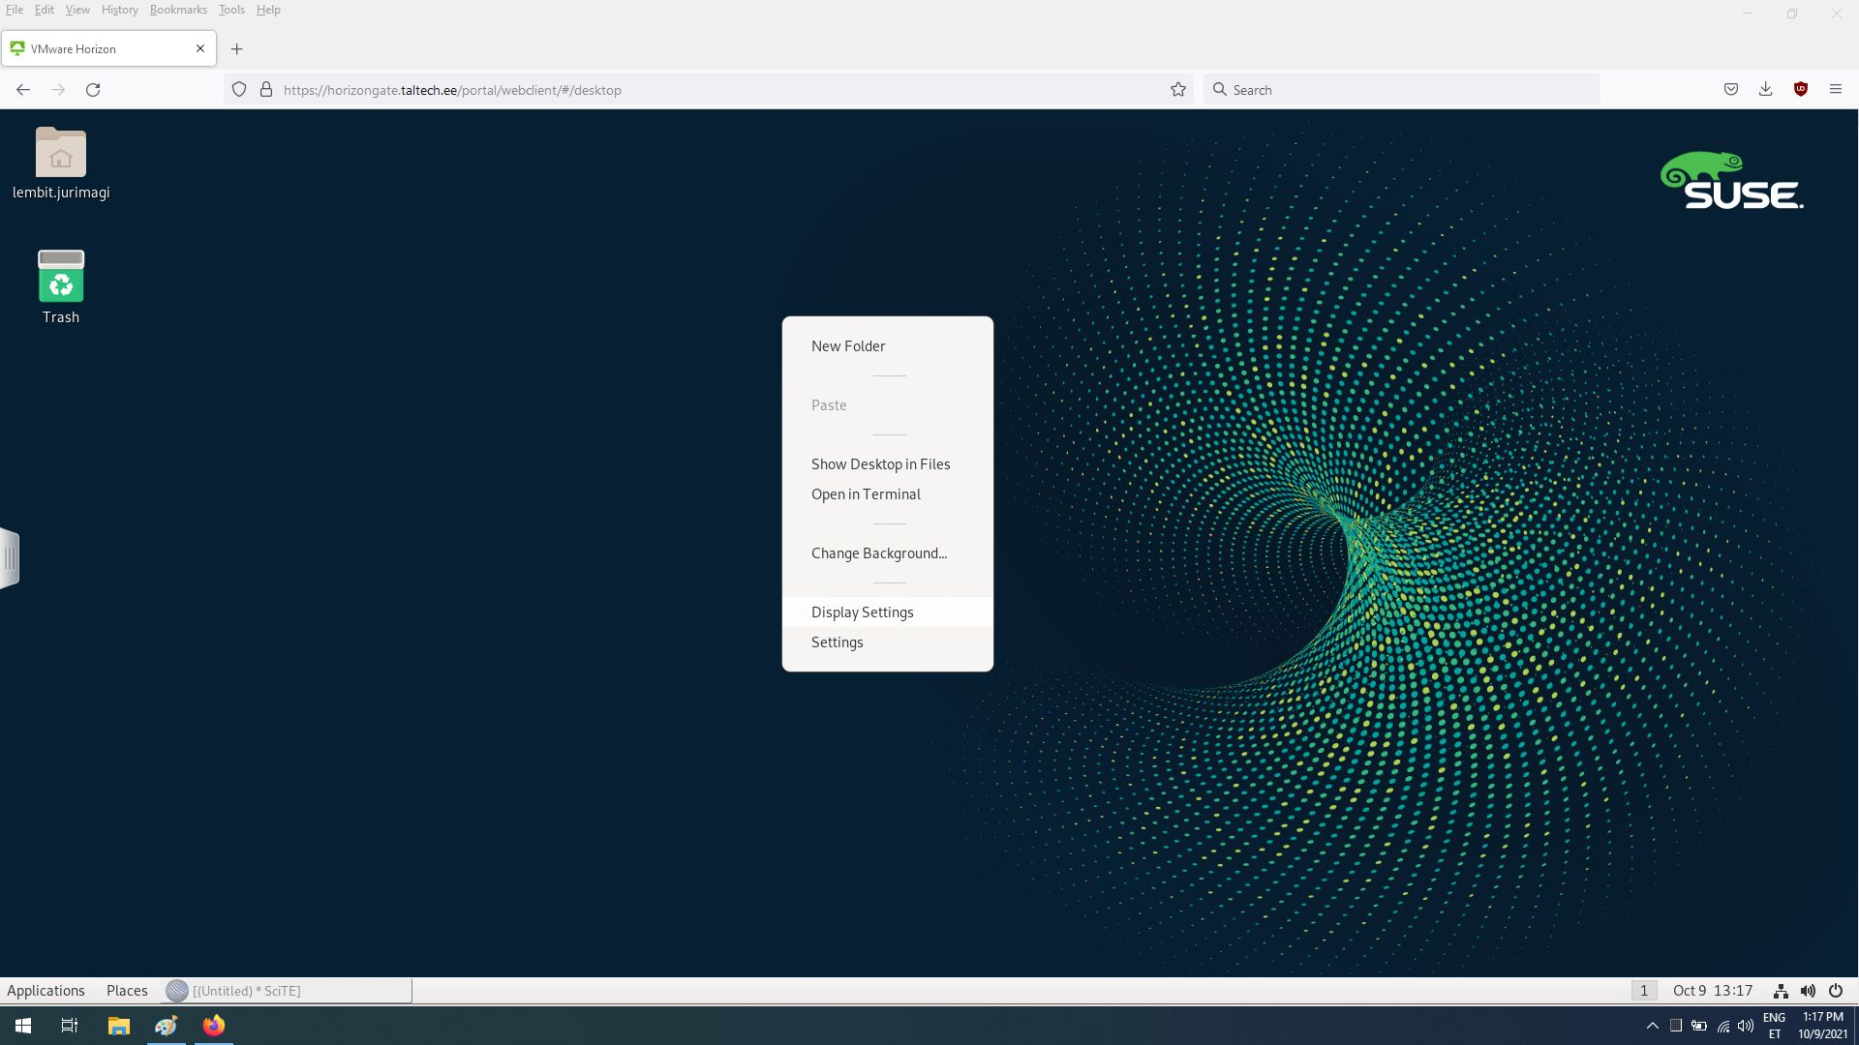
Valige parema hiireklahvi alt Settings...

Slide 7
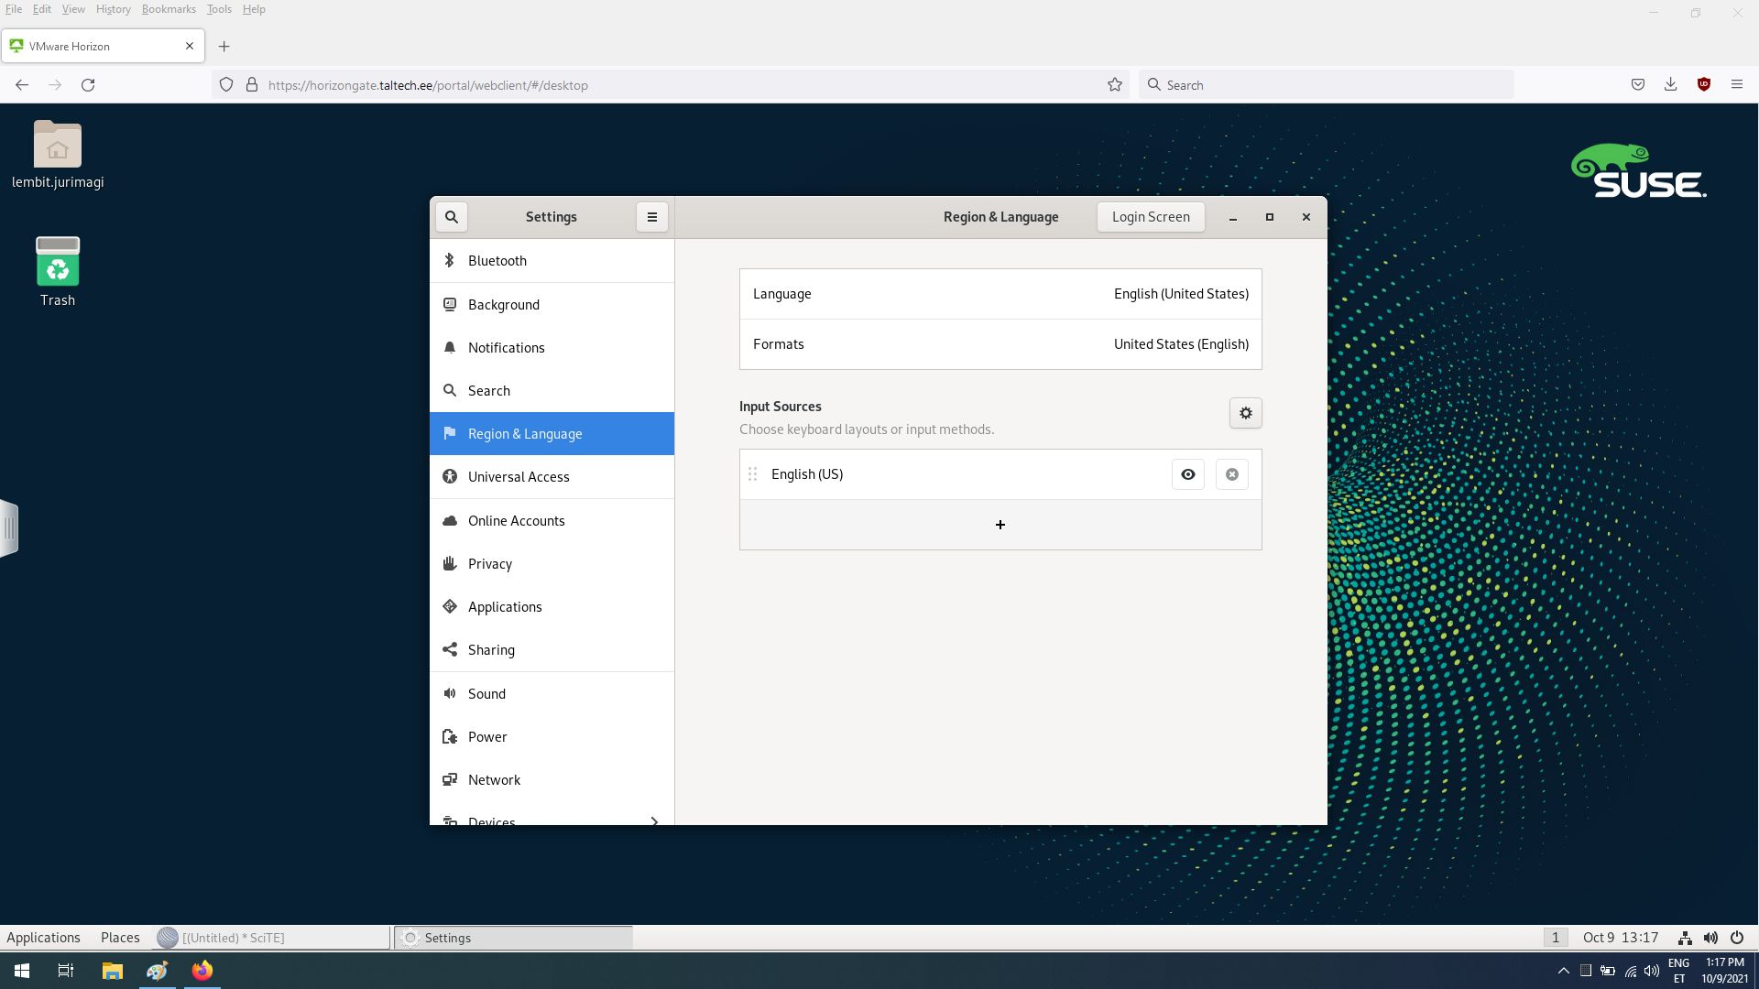
... ja kontrollige, et klaviatuuri paigutus teile sobib.

Slide 8
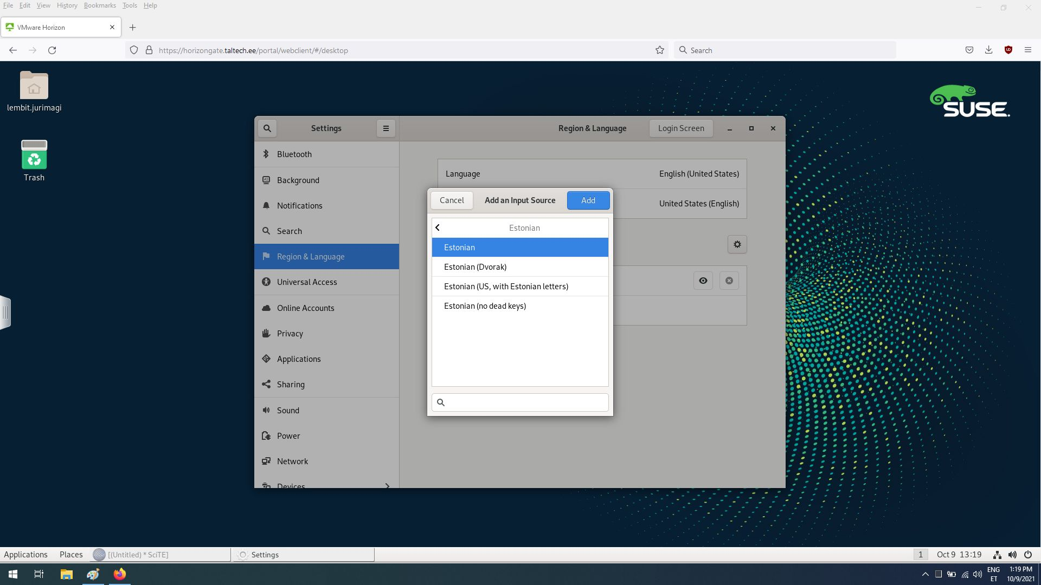
Kui mitte, siis lisage vastav paigutus

Slide 9
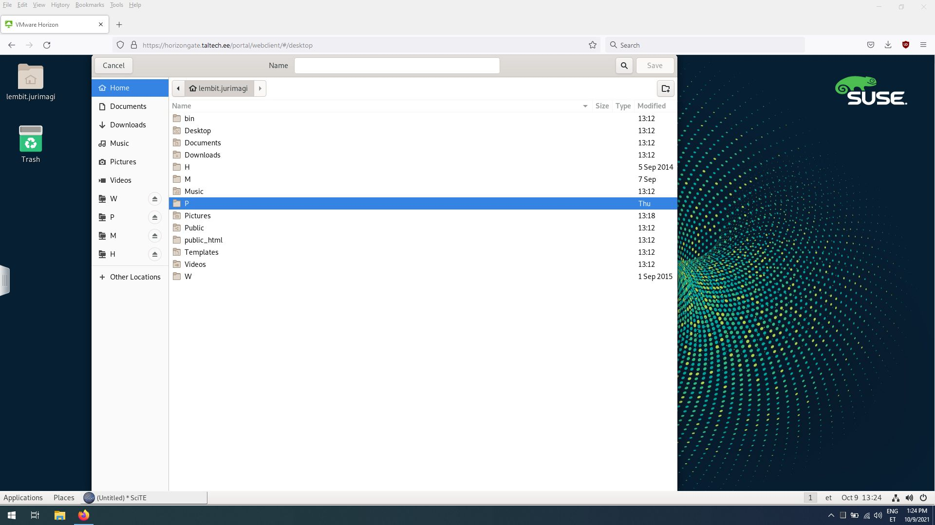
Virtuaalmasinas on küljes samad kettad, mis klassis

Slide 10
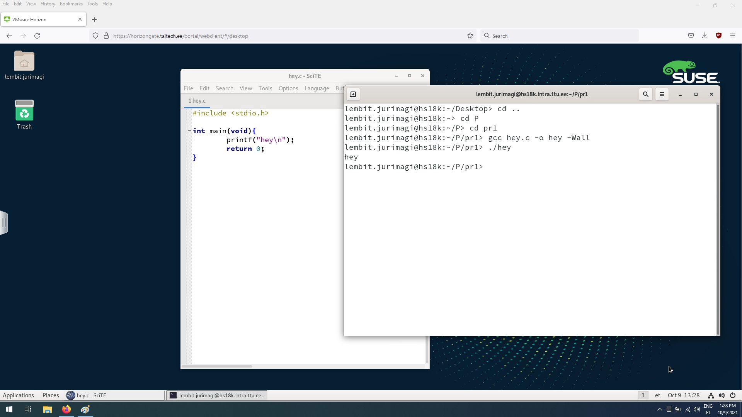
Töötavad samad käsud kompilaatori käivitamiseks jne

